Slide 1
Обучение грамоте
ю
ЗНАКОМСТВО
С
ГЛАСНЫМИ
ЗВУКАМИ
2 РЯДА
Составил
учитель-логопед:
Буйнова О.А.

Slide 2
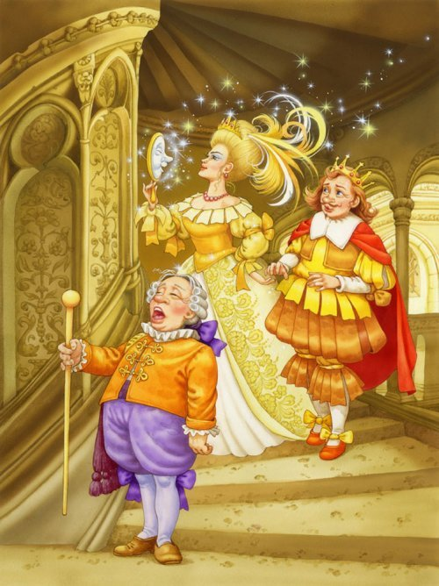
Э
й
О
У

Slide 3
Я
ЙА
Ё
ЙО
Ю
ЙУ
Е
ЙЭ

Slide 4
1 РЯД
А, О, У, Ы, Э
2 РЯД
Я, Ё, Ю, И

Slide 5
Ю

Slide 6
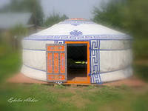
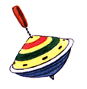
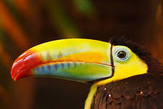
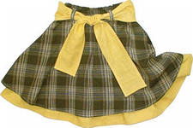
Назови предметы, изображённые на рисунках.
Какая буква встречается во всех словах?
Определи место буквы в словах.
Придумайте слова начинающиеся с буквы Ю.

Slide 7
ю
н
с
л
к
д
Б
м

Slide 8
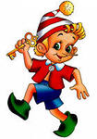
н
д
п
к
ю
ю
ю
ю
ю
ю
ю
л
м
Б
с

Slide 9
сто… да… жу… топа… мо.. чита… по.. хлопа… «Договори окончание глаголов»
ю
ю
ю
ю
ю
ю
ю
ю

Slide 10
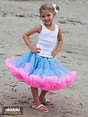
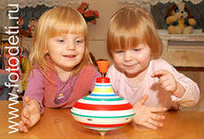
Придумай предложение соответствующее схеме под картинкой.
?
.

